Slide 1









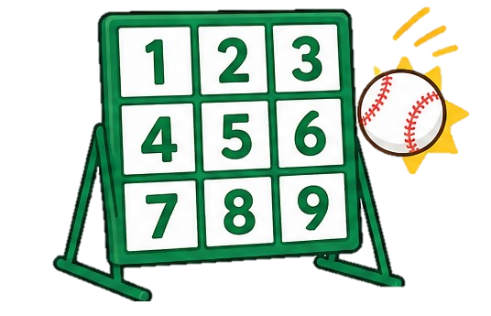
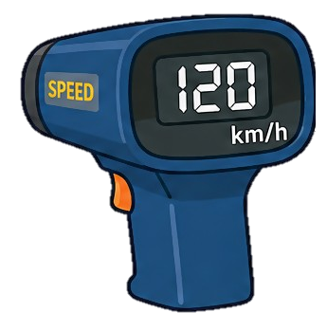

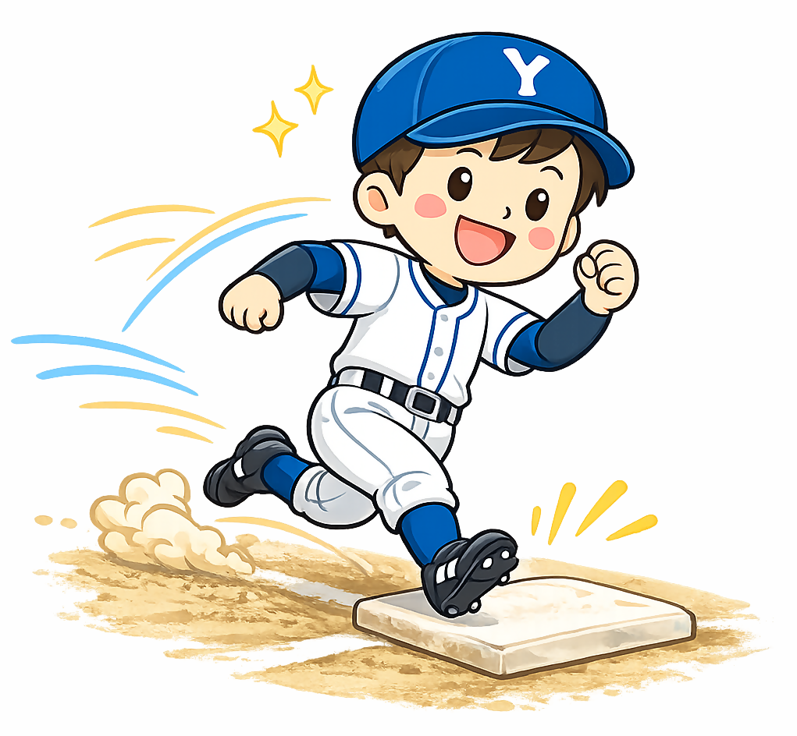



～夏の終わりに思い出を。特別な夜のスタジアム体験～
日程
２０２６年８月２９日（土）
入場
無料
時間
１８：３０～２０：００
（開場 １８：００～）
対象者
未就学児～小学生
場所
尾鷲ヤーヤスタジアム
（尾鷲市国市松泉町）
ストラックアウト
野球体験コーナー
子ども用のやわらかいボールもあるよ！
球のはやさをはかろう！
小さいボールもあるよ！
尾鷲野球少年団といっしょに
ボールをなげよう！
ベースボールランニング
＆ヒーローインタビュー
ウグイス嬢体験
野球選手になった気もちではしろう！
ヒーローインタビューもあるかも!?
マイクをつかってしゃべろう！
サイバーホイール
ぐるぐるまわってたのしもう！
ワークショップ
光るブレスレット
注 意 事 項
きらきら光る！
まほうのブレスレット♪
・野球場内での飲食は禁止です。（水・お茶は可）
・運動靴での参加をお願いします。（スパイク・ヒール等✖）
・雨天の場合は中止とさせていただきます。
（最新情報は尾鷲市ホームページをご確認ください。）
親子で楽しめるコーナーがいっぱいあるよ！
お問い合わせ
主 催 ： 尾鷲市子育て関係５課
（市長公室・市民サービス課・福祉保健課・学校教育課・文化・スポーツ振興課）
共 催 : 子育てHAPPYDAY実行委員会
（子育て支援サークルがりら、尾鷲よいとこスタンプ会、中村山再生外プロジェクト）
協 力 ： にじいろクラブ(株)、尾鷲野球少年団
尾鷲市教育委員会 文化・スポーツ振興課
☎０５９７－２３－８２９３

